Slide 1
AI IMPACT ON STUDENTS
Gabriele Banchio
Anna Kotelevych
Adriano Brancatello​
Manuel Luis Cortes​

Slide 2
OBBIETTIVI
Analizzare l'impatto dell'IA sugli studenti:
sul GPA post semestre
sul Burnout
sullo score della skill retention
Realizzazione modelli​
classificazione del burnout
regressione su GPA post-semestre

Slide 3
Analisi dei dati

Slide 4
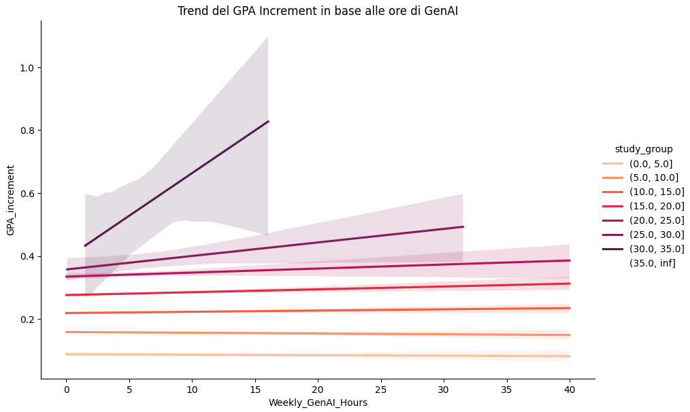
Effetto sinergico: AI non sostituisce lo studio tradizionale. Chi studia poco in modo tradizionale (linee chiare in basso) mediamente ottiene benefici minimi. La GenAI porta benefici principalmente a chi si impegna di più.
Variabilità risultato: osservando la banda sfumata si nota che chi studia poco ha un incremento prevedibile.
Limite di tempo: le linee degli studenti che si impegnano per più di 25 ore si interrompono per mancanza di tempo disponibile nella settimana.

Slide 5
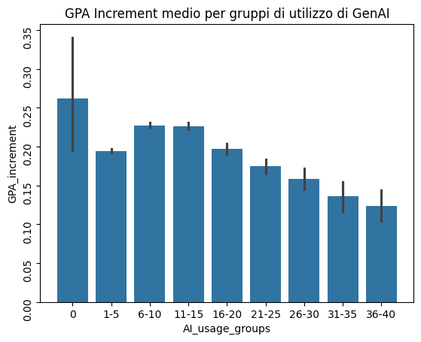
Massimo incremento: Si registra tra chi non usa l'IA (Gruppo 0), anche se con forte variabilità tra i singoli studenti.
Uso moderato (6-15): Mostra un buon compromesso, mantenendo l'incremento del GPA stabile e positivo.
Effetto saturazione (16+): aumento utilizzo della GenAI, più l'incremento del GPA diminuisce progressivamente, (minimo nel gruppo 36-40).

Slide 6
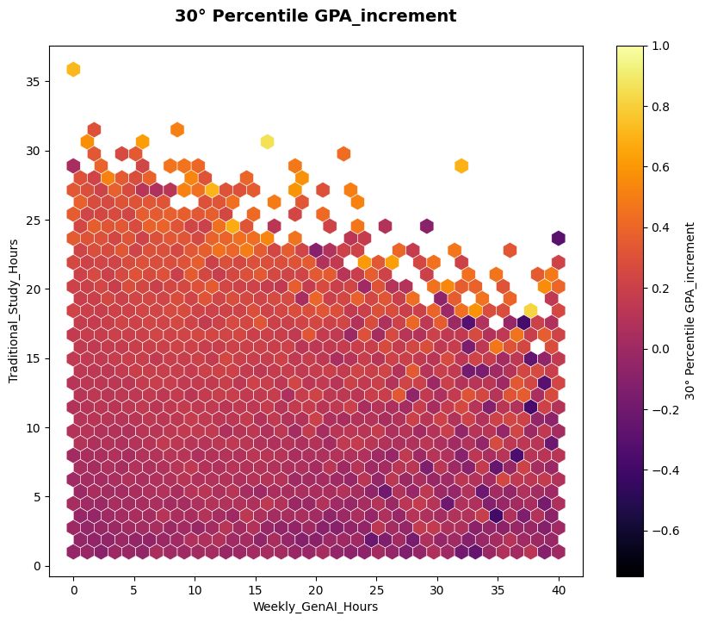
Cosa serve: Più ore di studio portano a incremento più stabile, aggiungere ore di studio assistite in maniera contenuta può portare a benefici.
Cosa danneggia: Sbilanciamenti di ore investiste in GenAI porta a decrementi del GPA .

Slide 7
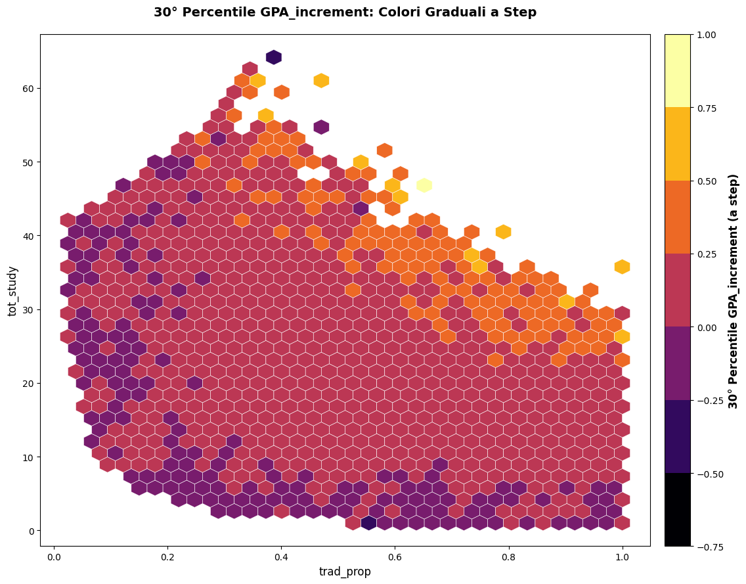
La combinazione vincente: L'incremento maggiore si ottiene solo quando sia le ore totali di studio sono alte (sopra le 30-40) sia la proporzione di studio tradizionale è elevata (asse X verso destra, da 0.6 a 1.0).
L'effetto GenAI dominante: Se lo studio è quasi tutto basato su GenAI (asse X , verso lo 0.0), l'incremento del GPA rimane basso o negativo (colore viola/scuro), anche se si studiano molte ore in totale.

Slide 8
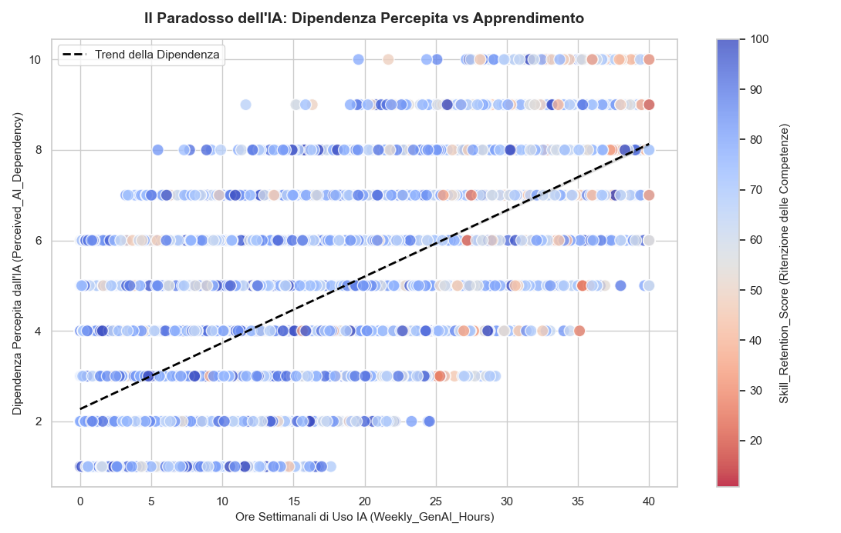
L'aumento della dipendenza: Più aumentano le ore settimanali di uso dell'IA (asse X), più sale linearmente la percezione psicologica di dipendenza da essa (linea tratteggiata nera).
Ritenzione delle Competenze: Nonostante l'uso massiccio e l'alta dipendenza, la stragrande maggioranza dei punti rimane di colore blu/azzurro (punteggi alti, tra 70 e 100). I punti rossi (bassa ritenzione, sotto 40) sono pochissimi e isolati solo ad altissime ore di utilizzo.

Slide 9
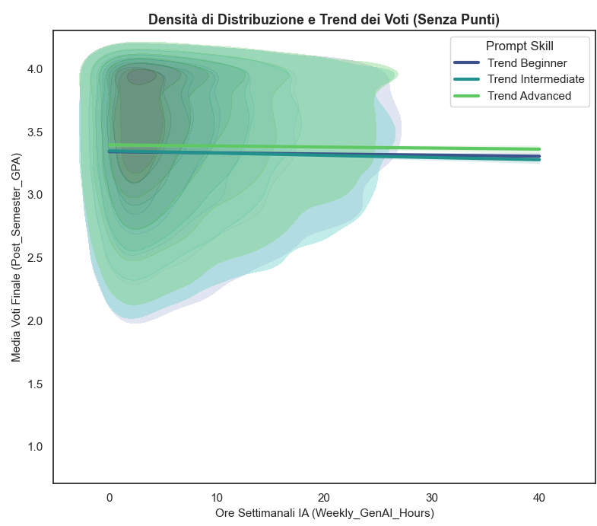
La maggioranza: Quasi tutti gli studenti usano l'IA pochissimo (0-5 ore) e hanno voti alti (3.0-4.0).
Il fattore chiave (Prompt Skill): Chi ha competenze avanzate (linea verde chiaro) ottiene stabilmente i voti migliori, a prescindere da quante ore usi l'IA. Chi è principiante o intermedio resta più in basso.

Slide 10
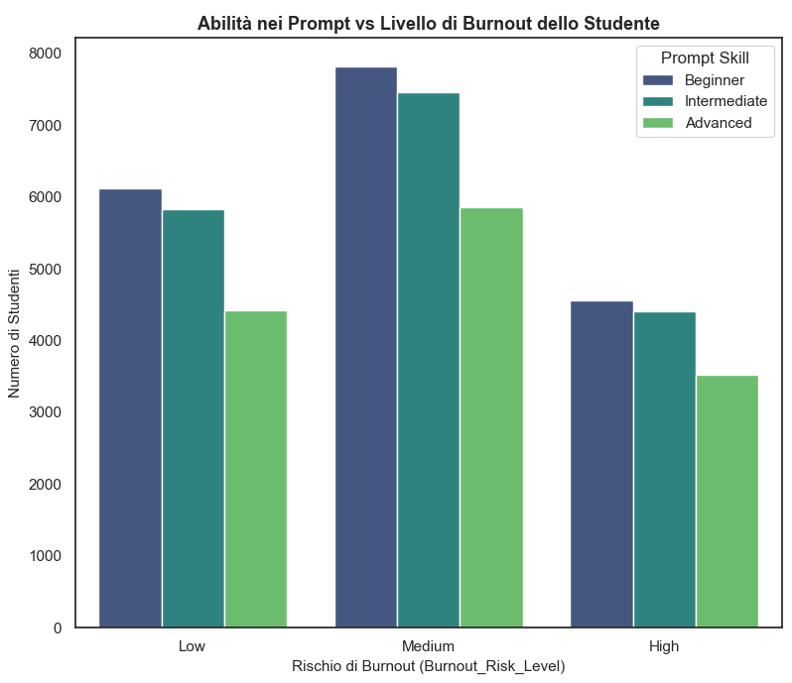
Meno abilità, più burnout: Gli studenti principianti (Beginner, barra blu scuro) e intermedi (Intermediate, barra azzurra) sono i più numerosi in tutte le fasce di burnout, con un picco evidente nel rischio medio (Medium) e alto (High).
Più abilità, meno stress: Gli studenti con competenze avanzate (Advanced, barra verde) mostrano costantemente i numeri più bassi in assoluto di burnout in tutte le categorie di rischio.

Slide 11
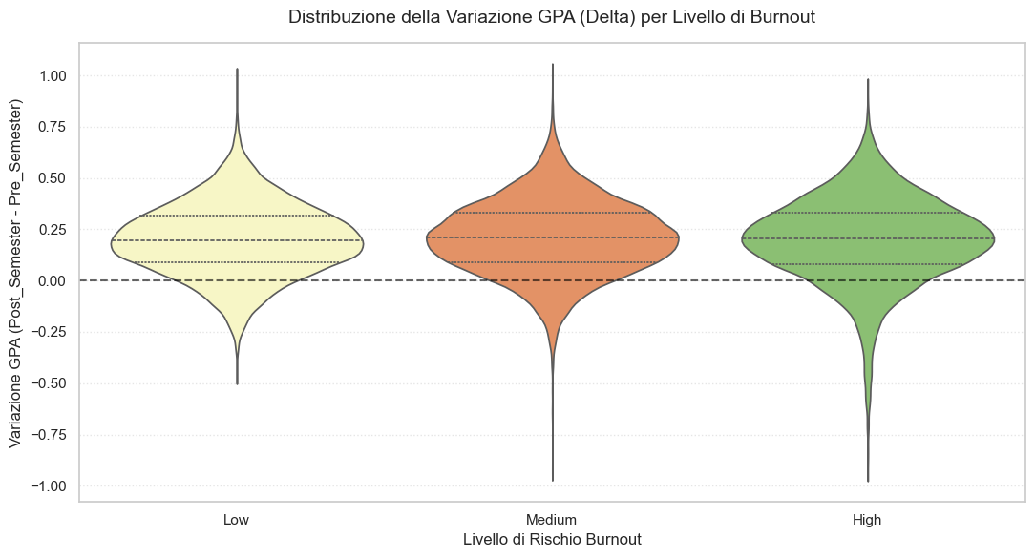
Non si vedono particolari differenze per la maggior parte degli studenti.
C'è una correlazione tra chi riscontra un forte calo (fino al –0.75 di essere nella fascia de burnout High)
Avere un calo nella votazione maggiore di 0,5 è indice di un legame a medio/alto burnout.

Slide 12
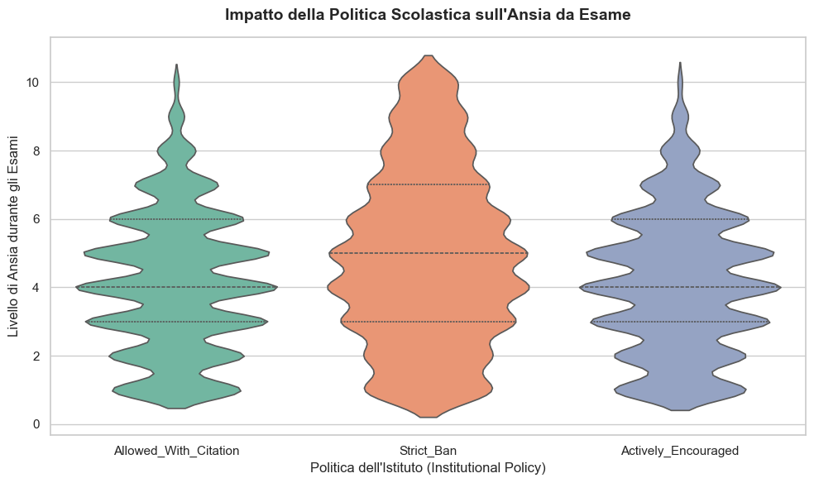
Solo nella politica Strict Ban la "punta" del violino si estende stabilmente oltre il livello 10 di ansia, segno che il divieto assoluto genera casi di ansia acuta e patologica
Negli altri due casi la distorsione della distribuzione hanno una distribuzione dell'ansia più bilanciata.
La forma seghettata suggerisci la tendenza dei partecipanti al test a inserire valori interi

Slide 13
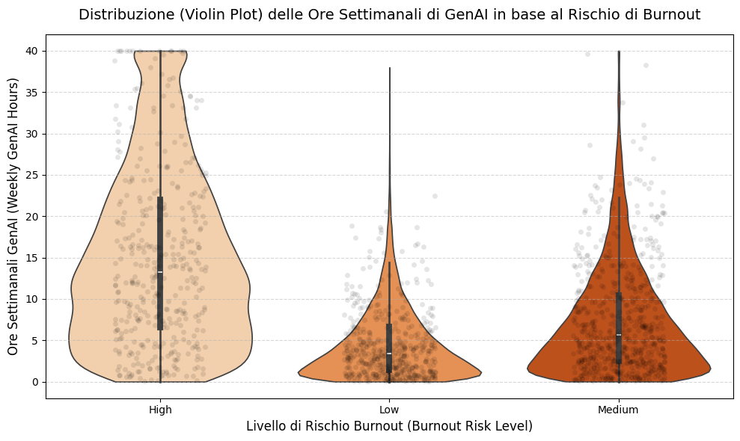
Tra le 10 e le 20 ore (La zona grigia di transizione), questo range rappresenta una fase critica in cui lo stress rischia di degenerare.
Livelli alti di burnout sono correlati con l'uso della ai superiore alle 20h
la base di tutti e tre i violini è schiacciata sullo zero. Significa che un uso minimo o nullo di GenAI (0-5 ore) è una condizione comune a tutti gli studenti

Slide 14
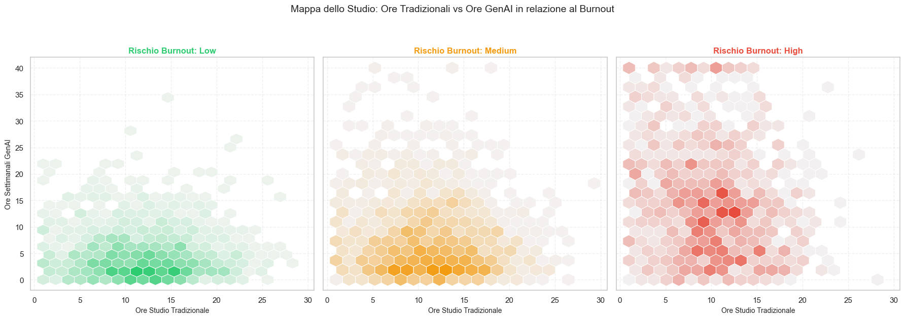
chi passa poche ore settimanali a usare l'ai indipendentemente dal numero di ore di studio tradizionale manifesta bassi livelli di burnout
chi riscontra livelli medi e alti di burnout non ha un andamento definito di ore di studio tradizionali e uso della ai

Slide 15
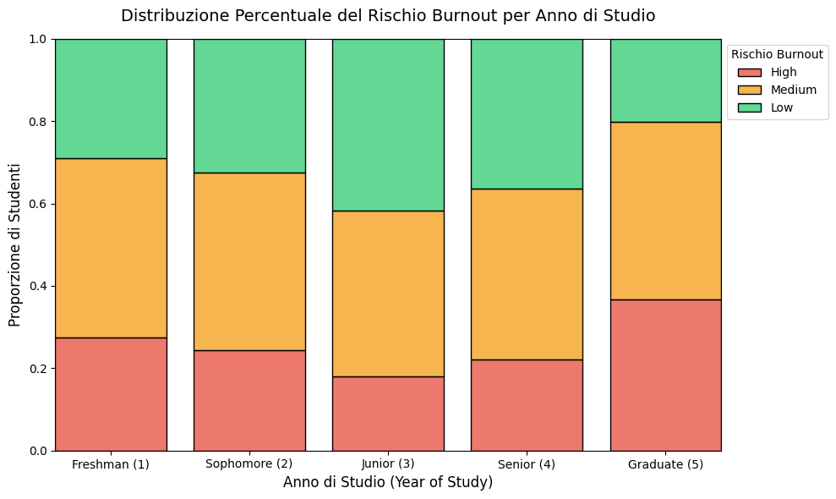
I Freshman (1) iniziano con un livello di burnout alto (il rosso sfiora il 28%). Questo è fisiologico e descrive lo shock da inserimento universitario, le prime sessioni d'esame e il cambio di metodo di studio.
Nei Sophomore (2) e ancora di più nei Junior (3), la fascia rossa si restringe visibilmente, toccando il punto più basso (sotto il 20%).
Parallelamente, nei Junior la fascia verde (Low) raggiunge la sua massima espansione (oltre il 40%). La fascia rossa (High) torna a espandersi, superando nuovamente il 20%

Slide 16
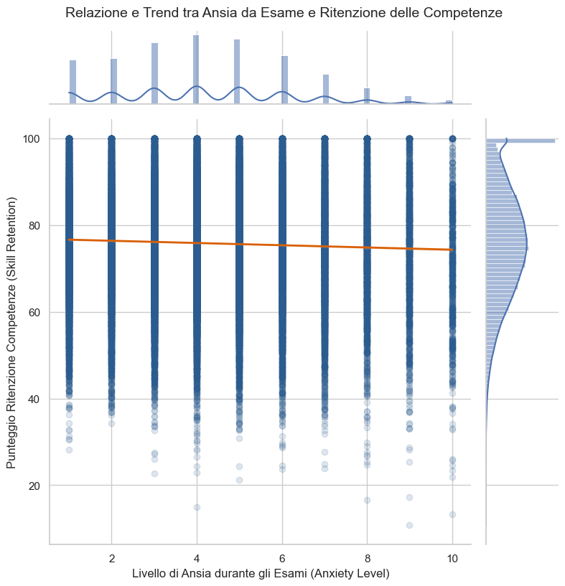
In alto si vede il numero di studenti che hanno inserito quel determinato valore di stress
La distribuzione della ritenzione è per tutti gaussiana con media discendente (linea rossa)
Ci sono pochi studenti che riscontrano alti livelli di ansia, ma quest'ultimi risentono di un calo nelle capacità di ritenzione (linea rossa)

Slide 17
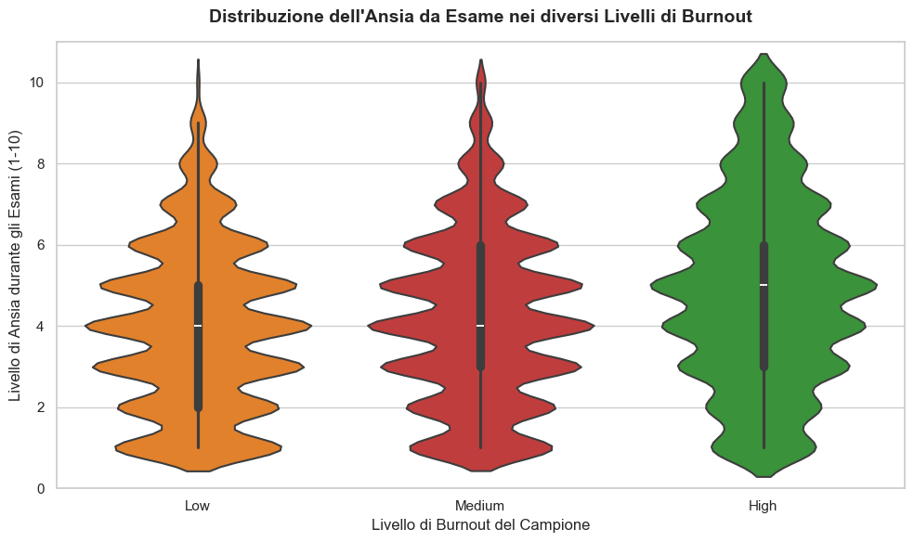
Livello d'ansia superiori a 8.5 è più probabile che ricada nel burnout
… e come mostrato prima subisca un calo di ritenzione

Slide 18
Modelli addestrati
con XGBoost

Slide 19
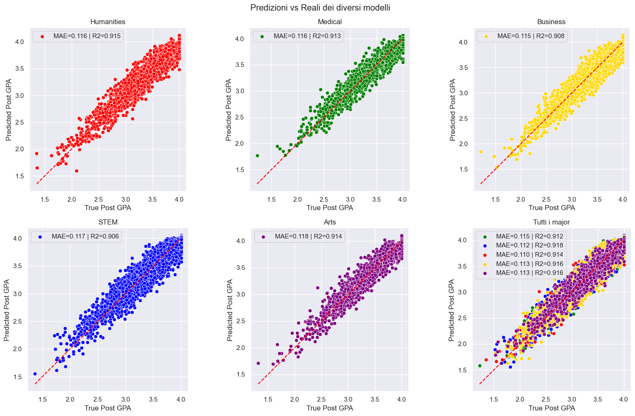
Ogni plot corrisponde ad un modello diverso.
I modelli addestrati su singolo major hanno comportamenti simili.
Il modello addestrato su tutti i major ottiene R2 e MAE migliori per ogni major.
Pulizia minima dei dati
Feature engineering in corso

Slide 20
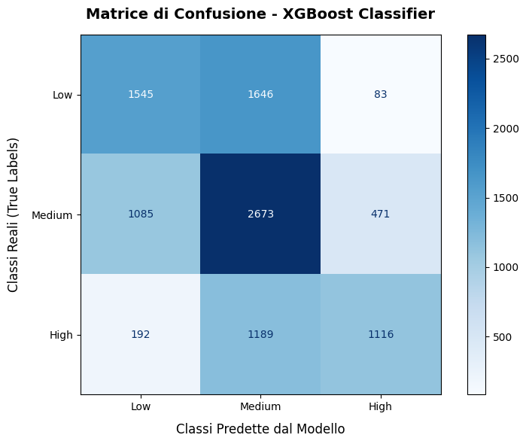
Il modello si comporta benone con la fascia media, individuando correttamente ben 2.673 studenti nella fascia intermedia
Buona capacità di identificazione per la classe "Low"
Buona affidabilità sulla classe High
Il modello fatica ancora a distinguere le classi vicine ma ha capito molto bene come distinguere Low e High

Slide 21
Prossimi passi
Realizzazione interfaccia
Migliorare predizione con Ensamble
Migliorare presentazione

